Slide 1
Protestafgørelse på 30 sekunder
Hvorfor bruge lang tid, når man kan bruge kort tid?

Slide 2
Hvorfor?
Hvor lang tid varer en gennemsnitlig høring?
~ 60 minutter

Slide 3
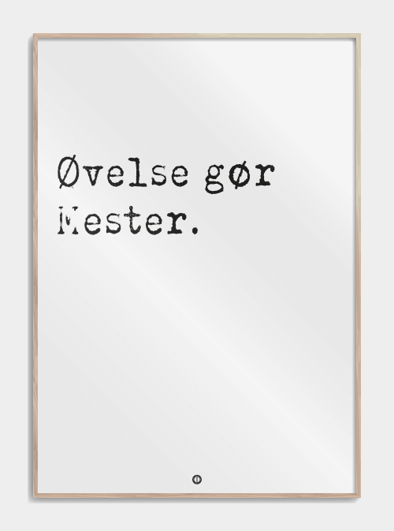
Det må kunne forbedres
Hvorfor skal det tage så lang tid at regne afgørelsen ud, når vi har hørt alle forklaringerne?
Opmænd praler altid med, at de også er hurtige til at komme med en afgørelse i en høring
Måske det bare handler om træning!

Slide 4
Lad os prøve!
Hurtig | Langsom
Find papir og blyant
Lav to kolonner:
Skriv relevante regelnumre og afgørelse ned i første kolonne – I har 30 sekunder!
Anden kolonne skriver vi i i plenum
10, 12, 13, 14, 18.2(b), 43.1(a), 43.1(b): Y DSQ

Slide 5
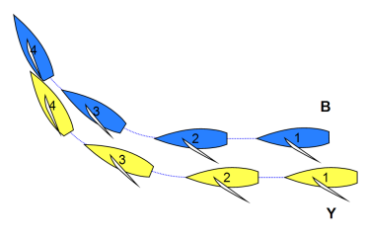
Situation 1
Notes:
Call book for team race, Call A3.

Slide 6
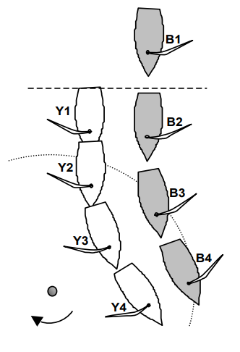
Situation 2

Slide 7
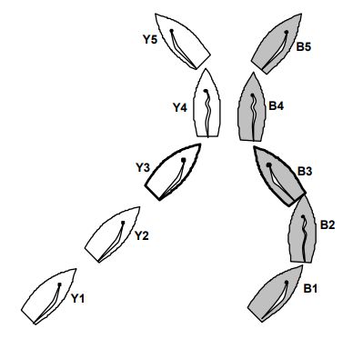
Situation 3
Notes:
Call book for team race, Call D3.

Slide 8
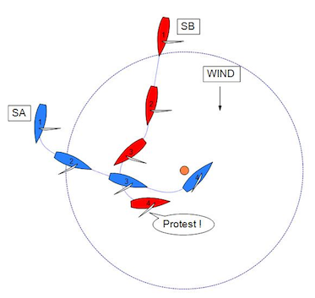
Situation 4
Notes:
SurveryMonkey, spørgsmål 5.

Slide 9
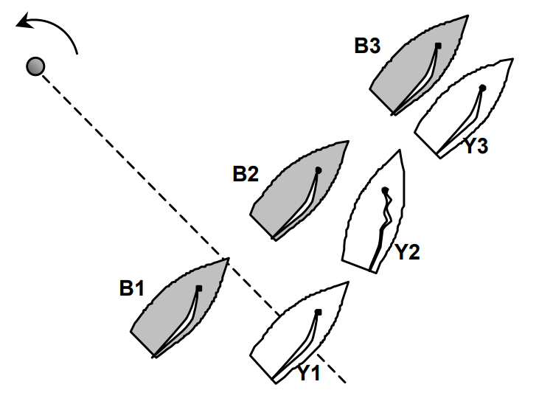
Situation 5
Notes:
Call book for team race, Call D7.

Slide 10
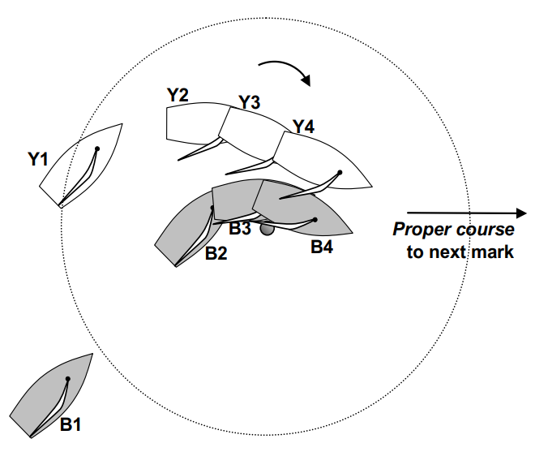
Situation 6
Notes:
Call book for team race, Call E5.

Slide 11
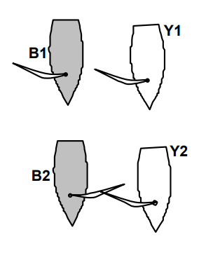
Situation 7
Notes:
Call book for team race, Call G2.

Slide 12
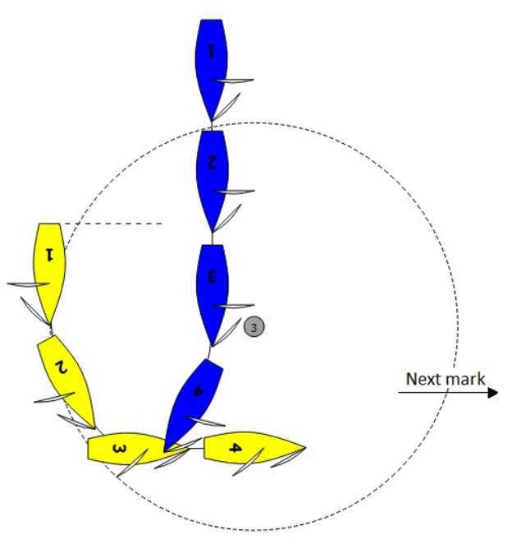
Situation 8
Protest!
Notes:
Call book for team race, Call H5.

Slide 13
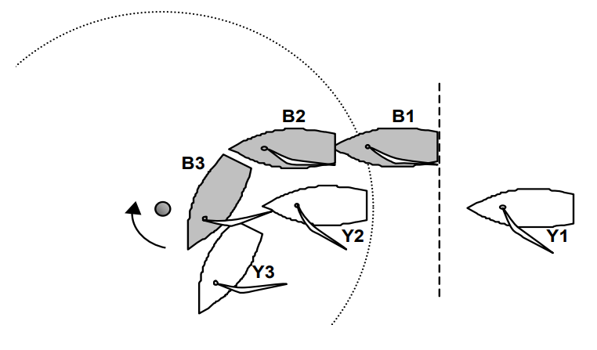
Situation 9
Notes:
Call book for team race, Call J3.

Slide 14
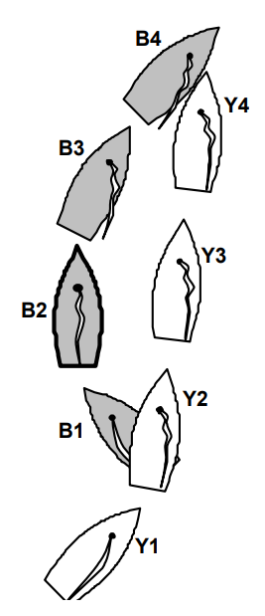
Situation 10
Notes:
Call book for team race, Call D4.

Slide 15
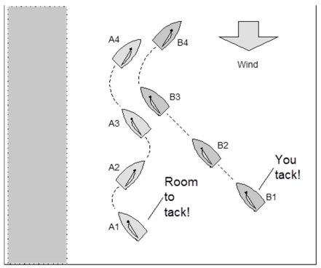
Situation 11
Protest!
Notes:
Case i casebogen.

Slide 16
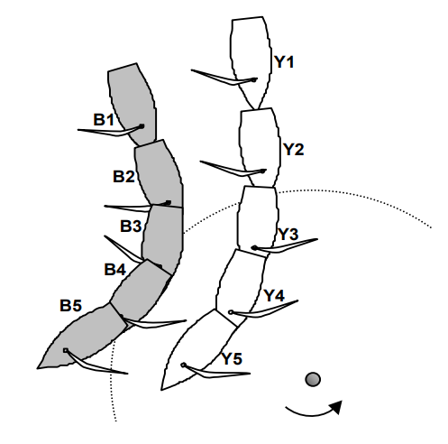
Situation 12
Protest!
Notes:
Call book for team race, Call J5. Bemærk, at 18.4 er slettet for holdsejlads – det er den ikke i dette setup!

Slide 17
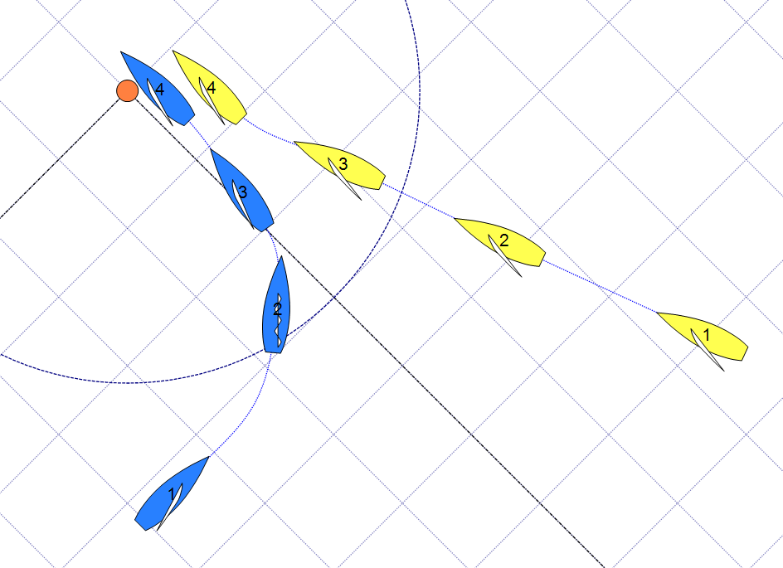
Situation 13
Notes:
Selvopfundet.

Slide 18
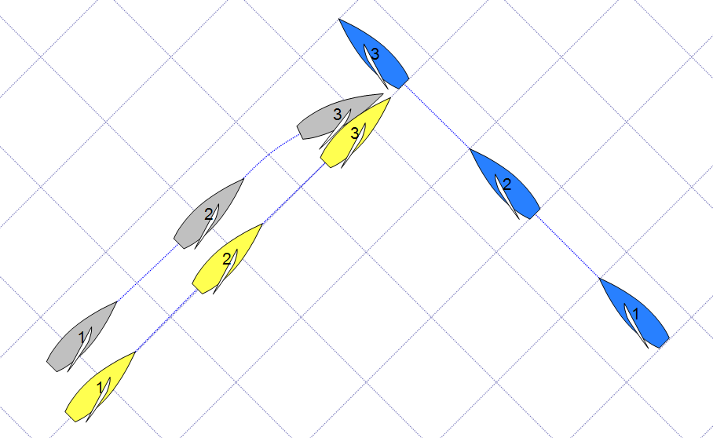
Situation 14
Protest!
Notes:
Selvopfundet.

Slide 19
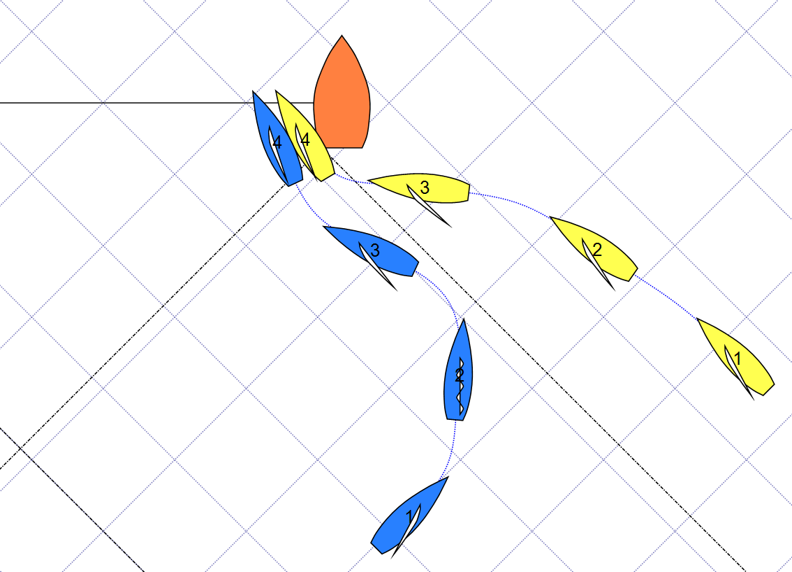
Situation 15
Startlinjemærke
Protest!
Notes:
Selvopfundet.

